Slide 1
Druhohory
(250 – 65 miliónů let)
- dělí se na:
• trias
• juru
• křídu
Trias
- suché podnebí
- kontinenty se začínají rozestupovat
- nejvíce se rozvíjejí plazi
Zjisti v učebnici skupinu měkkýšů , o kterou se především jednalo.
- objevují se želvy
- v mořích hojnost měkkýšů
- hlavně
hlavonožců (amonitů)

Slide 2
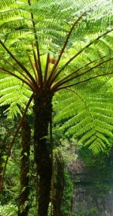
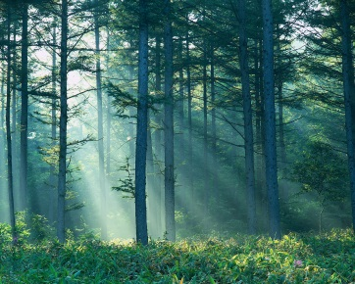
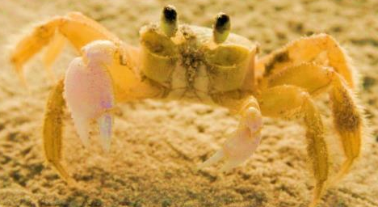
- na konci období vymírají krytolebci
- nové druhy přesliček + kapradin
(menších rozměrů)
- dále se rozvíjejí nahosemenné rostliny
- cykasy,
Vzpomeneš si o jaké skupiny se jedná?
jehličnany
Jura
- rozpad kontinentu (Pangey)
- pokles některých pevnin
- tvorba nových oceánů - př. Atlantského, Indického
- pokračuje rozvoj hlavonožců (amonitů,
belemnitů), krabů apod.
- krokodýli

Slide 3
vzduch:
ptakoještěři (pterosauři)
- vrcholí rozvoj plazů
voda:
ryboještěři (ichtyosauři), plesiosauři
Víš jak se nazývají tehdejší suchozemští plazi?
souš:
dinosauři
draví
- původnější
Popiš jak se pohybovali.
- pohyb po zadních končetinách
- např.:
Allosaurus
býložraví
- pokročilejší
- pohyb po čtyřech

Slide 4
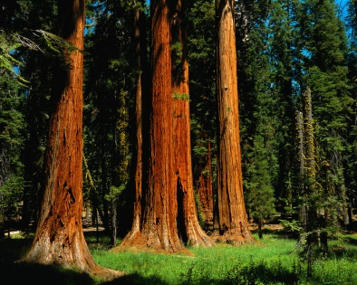
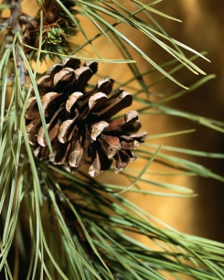
- např.:
Stegosaurus
- opancéřovaný
Brontosaurus
= Apatosaurus
Brachiosaurus, …
Víš jak se jmenuje?
- první ptáci
- nejznámější prapták:
Archaeopteryx
- primitivní savci
- drobní + většinou noční
- jehličnany z příbuzenstva dnešních:
borovic,
araukárií,
sekvojí

Slide 5
Křída
- mělká moře
usazování materiálu
(pískovce, uhličitanové horniny = křída)
- na konci období alpínsko-himálajské vrásnění
- v tomto období z dinosaurů např.:
Tyrannosaurus
draví
býložraví
Znáš jméno nejznámějšího
z nich?
Triceratops
- rohatý
Iguanodon
- koncem období dinosauři vymírají
- rozvoj hadů, ptáků, drobných vačnatců
a hmyzožravců

Slide 6
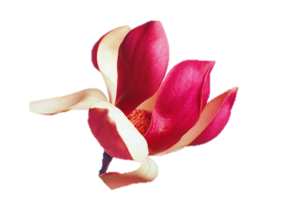
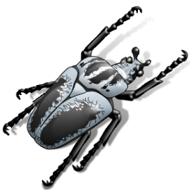
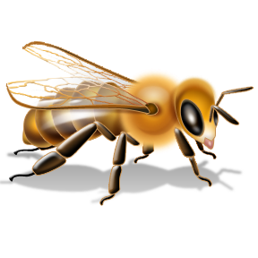
- objevují se krytosemenné rostliny - např.:
šácholany,
Víš jak se také ještě nazývají?
(magnolie)
vrby,
topoly
i drobné kvetoucí byliny
spolu s nimi dochází také k rozvoji opylujícího hmyzu
(brouci, blanokřídlí)

Slide 7
Opakování
1) Vyber pravdivé tvrzení: Nejmladší období druhohor je:
a) jura
b) křída
c) trias
2) Přiřaď co k sobě správně patří:
4,
6
A) křída ......
1. vrcholí rozvoj plazů
2. vymírání trilobitů
1,
3,
5
B) jura ………
3. tvorba nových oceánů
4. kvetoucí rostliny
2
C) trias ……
5. primitivní savci
6. alpínsko-himálajské vrásnění
3) Rozhodni: První ptáci se objevují již v období triasu.
ANO/
NE
amoniti
4) Doplň: Hojní hlavonožci druhohor se nazývají ………...... .

Slide 8
Použité zdroje
- použité obrázky - kliparty galerie MS Office 2010

